Slide 1
Қазақ тілі. 2-сынып
21-сабақ
Сабақтың тақырыбы:Сөз таптары

Slide 2
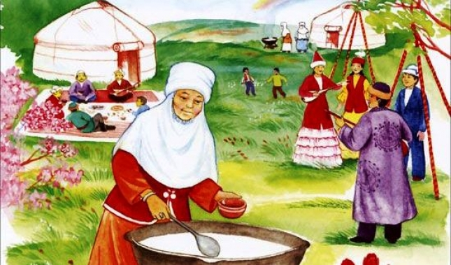
Бүгінгі сабақтан білетінің:
2.2.3.1 мәтін мазмұнын анықтауға бағытталған сұрақтар құрастырасың;
2.4.2.3 сөз таптарын (зат есім, сын есім, сан есім, етістік) ажырата аласың;
https://www.youtube.com/watch?v=Q7IUgq0kwqM

Slide 3
-Сәлем балақай!
-Өзің байқағандай бүгін жаңа тарауды бастамақпыз.
-Маған бірнеше сұрақтарға жауап берсең.
-Салт-дәстүрге не жатады? Әдетте отбасында салт-дәстүрге байланысты мерекелерді қалай атап өтесіңдер?
- Ауыз әдебиеті үлгілерін ата.
- Бейнежазбада салт-дәстүрдің қай түрі көрсетілді?
- Шілдехана деген не?

Slide 4
1-жаттығу
Мәтінді түсініп оқы
Тапсырма:
Мәтіннің мазмұны бойынша сұрақтар қой
Мәтінге ат ойлап тап.
Бұл мәтін әңгіме ме, өлең бе?
Мәтіндегі қарамен берілген сөйлемдерді көшіріп жаз.
Дескриптор:
-Мәтінді түсініп оқи алады;
-Мәтінге ат ойлап табады;
-Қарамен жазылған сөздерді көшіріп жазады.
2-жаттығу
Сөздерді оқы.
Ата, салт-дәстүр, қырық үйренді, жеті, қызық, шілдехана, бесік, салды, үлкен, немере, жасайды, шақырды, қонақ, әже, кішкентай.
Сөздерді кестеге орналастыр:
Кім? Не? | Не істеді? | Қандай? | Қанша?
... ... ... | ... ... ... | .. .... ... | ... ... ...
Дескриптор:
-Мәтінді түсініп оқи алады;
-Мәтінге ат ойлап табады;
-Қарамен жазылған сөздерді көшіріп жазады

Slide 5
Өзіңді тексер!!!
Кім? Не? | Не істеді? | Қандай? | Қанша?
Ата, салт-дәстүр, шілдехана, бесік, немере, қонақ, әже. | Үйренді, салды, жасайды, шақырды. | Қызық, үлкен, кішкентай. | Қырық, жеті,

Slide 6
4-жаттығу.
Кім? сұрағына жауап беретін сөздерді бір бөлек, не? сұрағына жауап беретін сөздерді бір бөлек топтап жаз.
Үлгі: Кім? Не?
Ойыншық, нағашы, ата, түлкі, жоғары, келді, қарға, тәтті, дәрігер, ұста, ұшты, күріш.
Дескриптор:
-Кім? сұрағына жауап беретін сөздерді топтап жаза алады;
-Не? Сұрағына жауап беретін сөздерді жаза алады.

Slide 7
Өзіңді тексер!!!
Кім? нағашы, ата, дәрігер, ұста
Не? Ойыншық, түлкі, қарға, күріш.

Slide 8

«Өзіме хат» әдісі
-Мен білдім _________________________
-Мен түсінбедім ______________________

